Slide 1

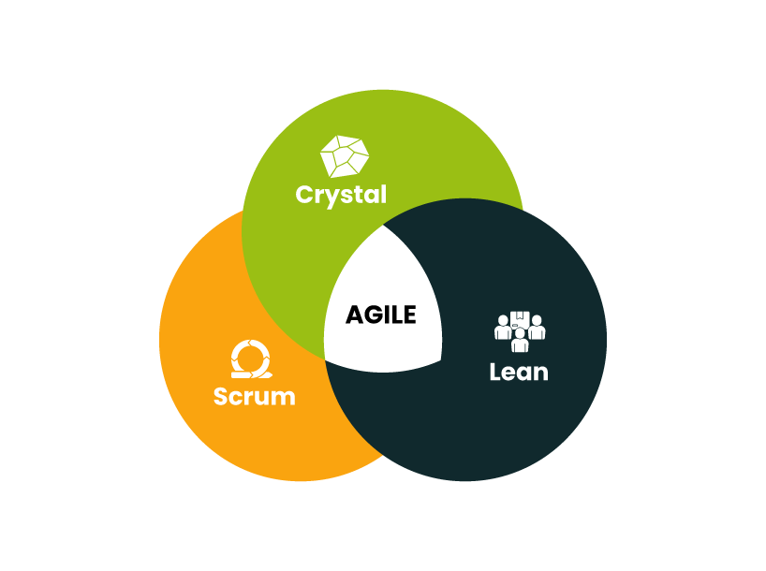
Proyecto: Instagram - Lite Test
Gineska Espinoza.
Estudiante deTesting QA.

Slide 2

ALCANCE
LA PRUEBAS SE LIMITARON A LOS MÓDULOS:
💬 Registro de Usuario 💬 Inicio de sesión 💬 Navegación 💬 Perfil de usuario
DURACIÓN: 2 semanas de pruebas y recopilación de resultados.
Entorno de pruebas ⚙️
Dispositivo: Android 10 y 8 / Redes: 3G, 4G, Wifi
App: Instagram Lite versión Mobile - última actualización disponible.
Herramientas: Documentos, Postman, Chrome DevTools, dispositivos Android,

Slide 3
TIPOS DE PRUEBAS
CAJA NEGRA:
SUBIR UNA HISTORIA → APARECE EN EL PERFIL.
INGRESAR DATOS DE INICIO DE SESIÓN → USUARIO Y CONTRASEÑA → SE VALIDAN CORRECTAMENTE.
INGRESAR A PANTALLA PRINCIPAL → OBSERVAR EL COMPORTAMIENTO DEL CONTENIDO.
PRUEBA DE VALIDACIÓN:
FLUJO DE INFORMACIÓN → DATOS DE REGISTRO/ INICIO DE SESIÓN → COMPROBACIÓN - RECHAZO DE DE DATOS.
PRUEBAS DE SEGURIDAD BÁSICA
ACCEDE AL PERFIL DE USUARIO SIN INICIO DE SESION → GARANTIZAR PROTECCION DE DATOS EN LA VALIDADCION DE CUENTAS → CONTRASEÑAS SEGURAS DE ADMINISTRAR.
PRUEBAS DE USABILIDAD
REGISTRO DE USUARIO RAPIDO Y COHERENTE → INICIO DE SESION CON BOTON VISIBLE Y ACCESIBLE → NAVEGACION FLUIDA → INTERACCIONES VALIDAS Y FACILES DE USAR.

Slide 4
REPORTE DE BUGS CRÍTICOS
Carga lenta del contenido del feed, las historias y publicaciones.
La App se cierra de forma inesperada, y vuelve a la pantalla de inicio.
Registro múltiple de cuentas a través de número de teléfono móvil existente.
4. Código de verificación enviado a WhatsApp en lugar de correo electrónico al registrar un email.

Slide 5
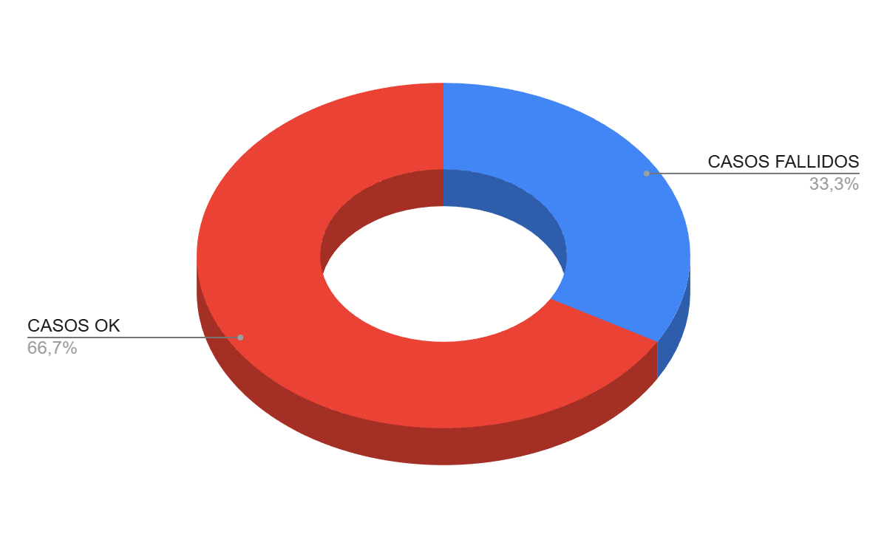
EJECUCIÓN DE PRUEBAS
CASOS TOTALES:
18
PORCENTAJE DE SEVERIDAD: 7%

Slide 6

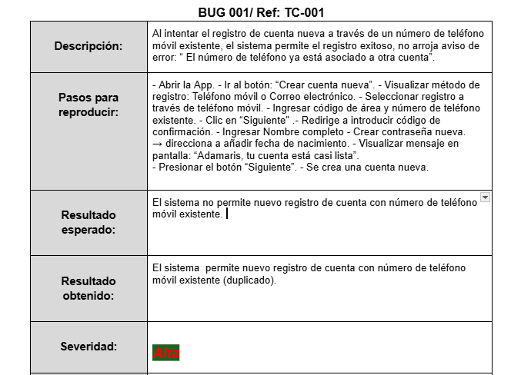
REPORTE DE BUGS SEVEROS
ESTADO: NUEVO
FECHA: 31/10/2025
ENTORNO: VERSIÓN MOBILE DE SOFTWARE
Dispositivo Xiaomi-Redmi 8A 3G/ Android 10.
REPORTADO POR: GINESKA ESPINOZA

Slide 7
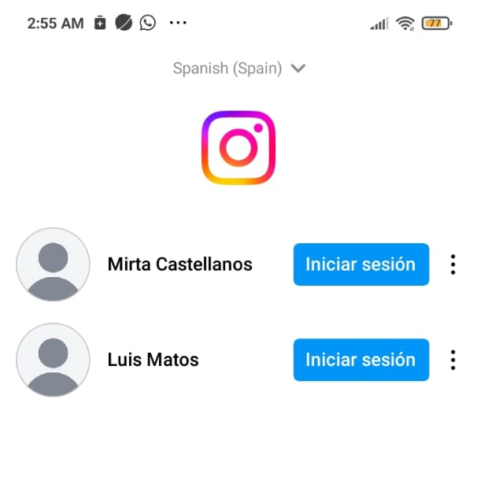
REPORTE DE BUGS SEVEROS
Evidencia
Se observan dos cuentas creadas con el mismo número de teléfono móvil

Slide 8

CONCLUSIONES
La App Instagram Lite cumple con las funcionalidades básicas de registro, inicio de sesión, navegación intuitiva e interacciones de perfil.
Con la utilización de dispositivos compatibles con la versión Lite, se detectaron bugs críticos, que fueron documentados con el fin de ofrecer mejoras continuas a la experiencia de usuarios con acceso limitado a éste tipo de software.
Por otra parte, se evidenciaron errores de mayor escala, como scroll lento e inestable, congelamientos temporales del contenido navegado, más aún cuando la conexión de redes o datos móviles son escasos.
ESTADO DEL SISTEMA: FUNCIONAL/ REVISAR Y CORREGIR BUGS CRÍTICOS.

Slide 9

RECOMENDACIONES
Tomar en cuenta la documentación presentada y los hallazgos críticos de ésta instancia para futuras mejoras del software.
Evaluar los algoritmos débiles para contraseñas, ya que en flujo de registro y login experimentan nivel medio de seguridad.
Evaluar congelamientos y cierres repentinos de pantallas, que aportan una sensación visual no deseada.
Analizar el flujo de inicio de sesión y registro en un nuevo testing para identificar posibles bugs futuros.

